Slide 1

Az alternativ műholdas TV szolgáltatásban rejlő lehetőségek forgalmazók és szerelők számára
Rácz Tamás – Értékesítési Igazgató

Slide 2

2006-ban új távlatok nyíltak
    BEMUTATKOZIK A BTEL
  A Business Telecom Zrt. (BTel) Magyarország egyik legdinamikusabban fejlődő alternatív távközlési szolgáltatója.
  távközlési szolgáltatóként vezetékes hang-, szélessávú internet-, mobilinternet- és SAT TV-szolgáltatást, valamint egyéb kapcsolódó szolgáltatásokat nyújt országszerte.
  Kapcsolódó szolgáltatásai közé tartoznak az IPTV, IP alapú telefonszolgáltatások, az eFax szolgáltatás, VPN kapcsolatok kiépítése, szerver- elhelyezés, szerverbérlet, valamint a domain-regisztráció.

Slide 3
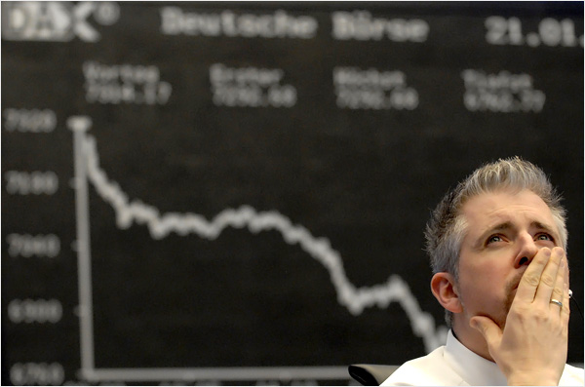
Komoly sikerrel zárult a Business Telecom kötvénykibocsátása
  Jelentős sikerrel zárult a 2011-es kötvényprogramjának második üteme. Az október 6- 13 között lezajlott jegyzés során összesen 785 millió forint feletti értékben jegyeztek hazai egyéni és intézményi befektetők a társaság most kibocsátott kötvényeiből, ami a jelenlegi piaci környezetet figyelembe véve a befektetők megnövekedett bizalmát jelzi.
    ‚Egy mai befektetés kiemelt ismérve,
    hogy milyen rövid időtáv alatt mekkora
    megtakarítással kecsegtet’

Slide 4
Szolgáltatás bővülés
  2011-ben Országos SAT TV szolgáltatást indít a Btel mely hosszú idő után új műholdas TV-szolgáltató a hazai piacon
  Júliustól SAT televíziós szolgáltatást értékesíté az ország teljes területén a Business Telecom Kft (BTel). Ezzel a cég azon kevés alternatív távközlési szolgáltató közé tartozik, amelynek csomagjában ez a szolgáltatás elérhető.

Slide 5


2011 december
    2011 év végére minden eddiginél nagyobb kampány melynek fő részét képzi a SAT TV
Mivel támogatjuk?
  Erős marketing kommunikációval (TV-s kampány)
  Minden ügyféligényt kielégítő termék portfólióval
  Versenyképes 2Play és 3Play csomagokkal+ Mobilinettel

Slide 6

Miért jó ez a szerelőnek
BTEL Szerelői/Forgalmazói kampány
  Célunk: felpörgetni a értékesítést új csatornákon keresztül
  Jutalmazni az szerelőket/forgalmazókat – a telepítésen túl
  Hoszabb távú kapcsolatokat építeni a P-SAT –on keresztül, aki ennek a logisztikai partnere is egyben
  A kampány értékesítési verseny is egyben

Slide 7
Hogy kapcsolódj?
  Regisztráció – Sági Tamás kollégánál
  Induló értékesítői csomag, mely tartalmazza a jutalékszámokat
  Értékesítési támogatás Call Centeren keresztül
  Egyéb támogatás igény szerint (Flyer,Plakát)

Slide 8


.
Értékesítési verseny
  Nyeremények

Slide 9
.
Jutalék
Megnevezés | Eladott mennyiség | AZONNALI JUTALÉK | *Hűségjutalék 6 HÓNAP után | *Hűségjutalék 12 HÓNAP után | 1 év elteltével, egy eladott szolgáltatás után járó összes jutalék | Jutalék szereléssel együtt
Btel Bang csomag | 2 | 8 680 HUF | 708 HUF | 708 HUF | 10 096 HUF | 20 192 HUF
Btel Bumm csomag | 8 | 10 490 HUF | 1 794 HUF | 1 794 HUF | 14 078 HUF | 112 624 HUF

Slide 10
Jegyzetelj
Köszönöm a figyelmet!
Elérhetőségek:
Sági Tamás – Viszonteladói Csoportvezető [sagi.tamas@btel.co.hu]
Rácz Tamás – Kiemelt ügyfélmenedzser [racz.tamas@btel.co.hu]

